Slide 1

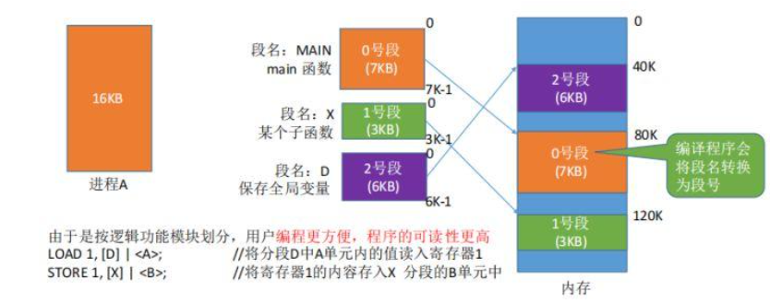
页式存储管理是面向计算机的
4.4 分段式存储管理
引入分段存储管理的主要原因
  满足用户（程序员）编程和使用上的要求。
模块化程序设计由若干程序段组成：主程序段、子程序段、数据段等，每段有自己的功能，从0 开始编址，长度也不一
1

Slide 2
二、 分段式存储管理的基本原理
4.4 分段式存储管理
分段存储管理的原理基于可变分区管理
把进程的逻辑地址空间分成多段，提供二维逻辑地址
段号 段内地址

Slide 3
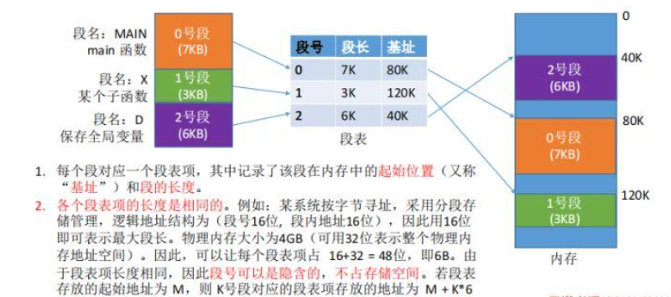
4.4 分段式存储管理
段表
  程序分多个段，离散装入内存，为方便找到各逻辑段的位置，为每个进程建立一张段表，指出主存中各分段的段号、段起始地址和段长度，起到基址/限长寄存器的作用。

Slide 4
4.4 分段式存储管理
越界?
段控制寄存器
段表始址 段表长度
段号s 位移d
段长 基址
物理地址
段表

Slide 5
4.4 分段式存储管理
逻辑地址到物理地址的转换过程
  段号与段表长度进行比较，若段号超过了段表长度，则越界（非法地址），否则转2）
  根据段表始址和段号计算出该段对应段表项的位置，从中读出该段在内存的起始地址，检查段内地址是否超过该段的段长，若超过则越界（非法地址），否则转3）
  将该段的起始地址与段内位移相加，从而得到要访问的物理地址

Slide 6



4.4 分段式存储管理
段表如表1所示，将表2所示逻辑地址转换为相应物理地址
段号 | 内存起始地址 | 段长
0 | 219 | 600
1 | 2300 | 14
2 | 90 | 100
3 | 1327 | 580
4 | 1952 | 96
段号 | 段内位移
2 | 88
4 | 100
178
非法
90+88
100>96
表1 表2 表3

Slide 7
4.4 分段式存储管理
段表如表1所示，将表2所示逻辑地址转换为相应物理地址
段号 | 内存起始地址 | 段长
0 | 210 | 500
1 | 2350 | 20
2 | 100 | 90
3 | 1350 | 590
4 | 1938 | 95
段号 | 段内位移
0 | 430
1 | 10
2 | 500
3 | 400
4 | 112
5 | 32
640
2360
非法
1750
非法
非法
210+430
2350+10
500>90
1350+400
112>95
段号5不存在
表1 表2
表3

Slide 8
三、 段的共享
4.4 分段式存储管理
多对基址/限长寄存器
段的共享，是通过不同作业段表中的项指向同一个段基址来实现。
几道作业共享的例行程序就可放在一个段中，只要让各道作业的共享部分有相同的基址/限长值。
对共享段的信息必须进行保护。

Slide 9
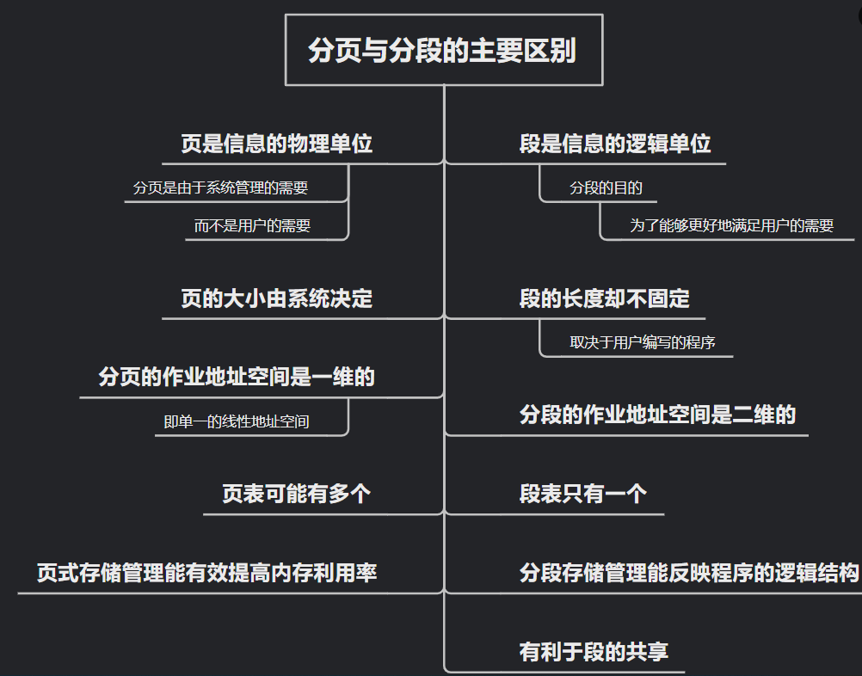
四、 分段和分页的比较
4.4 分段式存储管理
页面只能以页大小的整倍数地址开始
段长可根据用户需要来规定，段起始地址可从任何主存地址开始
(段号，段内位移）

Slide 10

单选题
1分
某分段内存管理系统中，逻辑地址长度为32位，其中段号占8位，则最大段长是（ ）。
A
256字节
B
64K字节
C
16M字节
D
4G字节
提交

Slide 11
单选题
1分
段页式内存管理汲取了分页管理和分段管理的长处，其实现原理结合了分页和分段管理的基本思想，即（ ）。
此题未设置答案，请点击右侧设置按钮
A
用分段方法来分配和管理用户地址空间，用分页方法来管理物理存储空间
B
用分段方法来分配和管理物理存储空间，用分页方法来管理用户地址空间
C
用分段方法来分配和管理主存空间，用分页方法来管理辅存空间
D
用分段方法来分配和管理辅存空间，用分页方法来管理主存空间
提交

Slide 12
面对越来越大的程序，我们的内存还够用吗？
4.5 虚拟存储管理
Win10对硬盘要求：装32位的16G以上，装64位的20G以上。
64位Win10系统1903版本中文简体版为例，安装完成后其占用内存大小是4.77GB
这与程序必须进入内存，才能运行矛盾吗？

Slide 13
一、虚拟存储管理的概念
4.5 虚拟存储管理
虚拟内存是计算机系统内存管理的一种技术。它使得应用程序认为它拥有连续的可用的内存（一个连续完整的地址空间），而实际上，它通常是被分隔成多个物理内存碎片，还有部分暂时存储在外部磁盘存储器上，在需要时进行数据交换。
大多数操作系统都使用了虚拟内存，如Windows家族的“虚拟内存”；Linux的“交换空间”等
  更多程序可同时执行，CPU利用率相应增加

Slide 14
4.5 虚拟存储管理
Windows系统为例
Windows系统使用内存虚拟技术，比较圆满地解决了物理内存不足所引起的问题。
在 Windows中，虚拟内存其实是一个容量很大的文件 pagefile. sys，称之为页面文件。页面文件具有系统和隐藏属性，正常情况是看不见的，在“文件夹选项”对话框中将“隐藏受保护的操作系统文件”和“不显示隐藏的文件和文件夹”这两项的钩去掉后才能看见。

Slide 15
虚拟存储器的概念图
4.5 虚拟存储管理
物理地址空间
逻辑地址空间
主存
辅存
存储
管理
部件
虚地址
实地址
处理器

Slide 16
4.5 虚拟存储管理
虚拟内存（virtual memory）：在具有层次结构存储器的计算机系统中，自动实现部分装入和部分替换功能，能从逻辑上为用户提供一个比物理内存容量大得多的、可寻址的内存储器。
部分装入：当程序执行时，若访问的数据在磁盘上，为继续执行，系统自动将这部分信息从磁盘装入
部分替换：若部分装入时，内存不够，则将内存中暂时不用的信息移到磁盘
虚拟存储器为什么能有效？

Slide 17
程序的局部性原理
4.5 虚拟存储管理
指程序在执行过程中的一个较短时间内，所执行的指令地址或操作数地址分别局限于一定的存储区域中。又可细分时间局部性和空间局部性。
  时间局部性：最近访问过的程序代码和数据很快又被访问。从计算机角度理解是一个变量每隔几十ns就会被访问，也就是编译器会推断，推断你代码中某个变量是否会被频繁访问，也可以理解为在一个函数里频繁对一个变量进行访问
  空间局部性：某存储单元被使用之后，其相邻的存储单元也很快被使用。

Slide 18
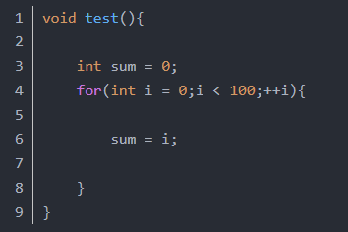
4.5 虚拟存储管理

Slide 19
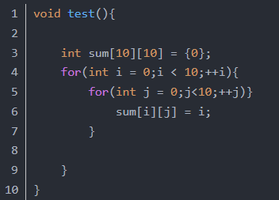
4.5 虚拟存储管理

Slide 20
4.5 虚拟存储管理
实现虚拟存储器须解决的问题
(1)调度问题：决定哪些程序和数据应被调入主存
(2)地址映射问题：在访问主存时把虚地址变为主存物理地址（内地址变换）；在访问辅存时把虚地址变成辅存的物理地址（外地址变换），以便换页。此外还要解决主存分配、存储保护与程序再定位等问题。
(3)替换问题：决定哪些程序和数据应被调出主存
(4)更新问题：确保主存与辅存的一致性。

Slide 21
二、 请求分页虚拟存储系统
4.5 虚拟存储管理
1.请求分页虚拟存储系统的硬件支撑
MMU：存储管理部件，由一组集成电路芯片组成，它接受逻辑地址作为输入，物理地址作为输出，直接送到总线上，对内存单元进行寻址。

Slide 22
4.5 虚拟存储管理
虚拟内存工作原理：由硬件和操作系统自动实现存储信息调度和管理。
①中央处理器访问主存的逻辑地址分解成组号a和组内地址b，并对组号a进行地址变换，即将逻辑组号a作为索引，查地址变换表，以确定该组信息是否存放在主存
②如该组号已在主存内，则转而执行④；如果该组号不在主存内，则检查主存中是否有空闲区，如果没有，便将某个暂时不用的组调出送往辅存，以便将这组信息调入主存③从辅存读出所要的组，并送到主存空闲区，然后将那个空闲的物理组号a和逻辑组号a登录在地址变换表中。
④从地址变换表读出与逻辑组号a对应的物理组号a。
⑤从物理组号a和组内字节地址b得到物理地址。
⑥根据物理地址从主存中存取必要的信息。

Slide 23
请求分页虚存地址转换过程
逻辑空间地址
CPU
逻辑地址
进程切换时装入
MMU
快表
页号 页内地址
①分解地址
②查快表
主存(用户区)
④查页表
⑥装入快表
运行进
程映象
运行进程页表基址
③命中
物理地址
④不命中
页框 页内地址
主存(系统区)运行进程页表
③⑤
访
问
辅存
⑤页表命中
⑦发缺页中断
⑨装入、改表
⑧调页
缺页中断处理

Slide 24
逻辑地址
无登记
有登记
查快表
在辅存
在主存
查页表
形成绝对地址
发缺页中断
登记入快表
继续执行指令
硬件
保护现场
操作系统
无
主存有空闲块
有
装入所需页面
选择调出页面
未修改
调整页表和
主存分配表
该页是否修改
已修改
恢复现场
把该页写回
辅存相应位置
重新执行
被中断指令

Slide 25
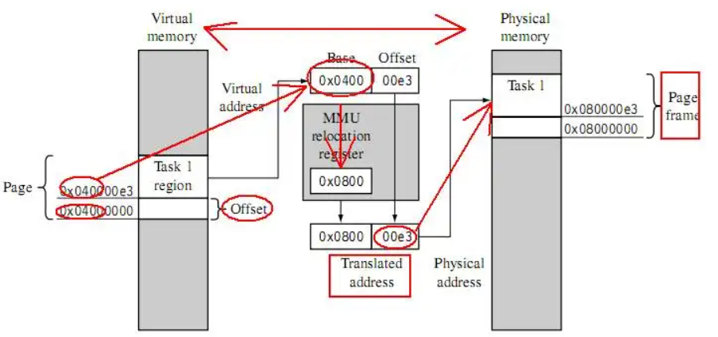
4.5 虚拟存储管理

Slide 26
MMU主要功能
4.5 虚拟存储管理
(1)管理硬件页表基址寄存器。
(2)分解逻辑地址。
(3)管理快表TLB。
(4)访问页表。
(5)发出缺页中断或越界中断，并将控制权交给内核存储管理处理。
(6)设置和检查页表中各个特征位。

Slide 27
2.请求分页虚拟存储系统的基本原理
4.5 虚拟存储管理
请求分页虚存管理将进程信息副本放在外存中，当进程被调度投入运行时，不把程序和数据全部装入主存，仅装入当前使用的页面，在执行过程中访问到不在主存的页面时，产生缺页中断或异常，再从磁盘动态地装入 。
怎样才能发现页面不在主存中呢?
扩充页表的内容,增加驻留标志位和用于跟踪页面使用情况和对页面保护等所需的控制位等信息。

Slide 28
请求页式虚拟存储系统优缺点
4.5 虚拟存储管理
优点：作业的程序和数据可按页分散存放在主存中，减少移动开销，有效解决了碎片问题;既有利于改进主存利用率，又有利于多道程序运行。
缺点：要有硬件支持，要进行缺页中断处理，机器成本增加，系统开销加大。

Slide 29
3.页面装入策略和页面清除策略
4.5 虚拟存储管理
页面装入主存,有两种策略：
  请页式调度：仅调入所需页面
  预调式调度：使用前预先调入若干页
何时把一个修改过的页面写回辅存储器，有两种策略：
  请页式清除：仅当一页被选中进行替换且被修改过，才写回磁盘。
  预约式：成批进行，所有 被更改过的页面，在需要替换前把它们都写回磁盘。

Slide 30
4.主存页面分配和替换策略
4.5 虚拟存储管理
系统为进程分配主存,需考虑因素:
①分给进程的空间越小,同一时间处于主存的进程就越多，至少有一个进程处于就绪态的可能性就越大
②如果进程只有小部分在主存里,即使局部性很好,缺页中断率还会相当
③因程序的局部性原理，分给进程的主存超过一定限度后，再增加主存空间,不会明显降低进程的缺页中断率。

Slide 31
页面分配策略：固定分配
4.5 虚拟存储管理
进程保持页框数固定不变,称固定分配;
进程创建时,根据进程类型和程序员的要求决定页框数,只要有一个缺页中断产生,进程就会有一页被替换。

Slide 32
页面分配策略：可变分配
4.5 虚拟存储管理
进程分得的页框数可变, 称可变分配;
进程执行的某阶段缺页率较高,说明目前局部性较差，系统可多分些页框以降低缺页率，反之说明进程目前的局部性较好,可减少分给进程的页框数

Slide 33
页面替换策略：全局替换和局部替换
4.5 虚拟存储管理
如果页面替换算法的作用范围是整个系统，称全局页面替换算法,它可以在运行进程间动态地分配页框。
如果页面替换算法的作用范围局限于本进程，称为局部页面替换算法,它实际上需要为每个进程分配固定的页框。

Slide 34
固定分配和局部替换策略配合使用
4.5 虚拟存储管理
进程分得的页框数不变，发生缺页中断，只能从进程的页面中选页替换，保证进程的页框总数不变。
策略难点：应给每个进程分配多少页框?给少了,缺页中断率高;给多了,使主存中能同时执行的进程数减少，进而造成处理器和其它设备空闲。

Slide 35
4.5 虚拟存储管理
固定分配算法，系统把页框分配给进程，采用：
①平均分配
②按比例分配
③优先权分配

Slide 36
可变分配和全局替换策略配合使用
4.5 虚拟存储管理
先每个进程分配一定数目页框,os保留若干空闲页框,进程发生缺页中断时，从系统空闲页框中选一个给进程,这样产生缺页中断进程的主存空间会逐渐增大,有助于减少系统的缺页中断次数。
系统拥有的空闲页框耗尽时 ，会从主存中选择一页淘汰，该页可以是主存中任一进程的页面，这样又会使那个进程的页框数减少，缺页中断率上升。

Slide 37
可变分配和局部替换配合使用
4.5 虚拟存储管理
其实现要点:
(1)新进程装入主存时，根据应用类型、程序要求，分配给一定数目页框,可用请页式或预调式完成这个分配。
(2)产生缺页中断时,从该进程驻留集中选一个页面替换。
(3)不时重新评价进程的分配，增加或减少分配给进程的页框以改善系统性能。

Slide 38
4.5 虚拟存储管理
页面替换：当主存空间已满又必须装入新页时，按照预定算法把已在内存中的页面写回磁盘，称作页面替换。
用于确定淘汰页的算法为页面淘汰算法
“抖动”或颠簸
  刚被淘汰的页面立即又要调用，调入不久
  又被淘汰，淘汰不久再被调入…如此反
  复，整个系统频繁调页，使得几乎无时间
  进行计算任务。

Slide 39
5.缺页中断率
4.5 虚拟存储管理
定义：假设进程p共计n页，若进程分得页框m块，设进程运行过程中成功访问次数为S，不成功次数为F,则定义
f = F/(S+F) 为缺页中断率

Slide 40
4.5 虚拟存储管理
影响缺页中断率f的因素有：
(1)主存页框数。
(2)页面大小。
(3)页面替换算法。
(4)程序特性。

Slide 41
6.全局页面替换策略
4.5 虚拟存储管理
1) 最佳页面替换算法OPT
2) 先进先出页面替换算法FIFO
3) 最近最少用页面替换算法LRU
4) 第二次机会页面替换算法SCR
5) 时钟页面替换算法Clock
注：所有算法例子中采用请页时调度，即最初假设主存中没有页面。

Slide 42
1)最佳替换算法（ OPT算法）
4.5 虚拟存储管理
所淘汰的页应该是以后不再访问的页或距现在最长时间后再访问的页。
OPT算法（Optimal） ，可用来作为衡量各种具体算法的标准。

Slide 43
4.5 虚拟存储管理
（可用内存块数量3）引用页面顺序如下：
  7 0 1 2 0 3 0 4 2 3 0 3 2 1 2 0 1 7 0 1
引用串
7
0
1
2
0
3
0
4
2
3
0
3
2
1
2
0
1
7
0
1
帧1
7
7
7
2
2
2
2
2
2
2
2
2
2
2
2
2
2
7
7
7
帧2
0
0
0
0
0
0
4
4
4
0
0
0
0
0
0
0
0
0
0
帧3
1
1
1
3
3
3
3
3
3
3
3
1
1
1
1
1
1
1
置换
F
F
F
R
R
R
R
R
R
缺页率 p=9/20=45%

Slide 44
2)先进先出(FIFO)页面替换算法
4.5 虚拟存储管理
基于程序总是按线性顺序来访问物理空间这一假设。
算法总是淘汰最先调入主存的那一页，或者说在主存中驻留时间最长的那一页（常驻的除外）。
实现技术
维护一个链表，记录所有位于内存当中的逻辑页面。从链表的排列顺序来看，链首页进入内存最早，链尾页面最晚进入内存。当发生一个缺页中断时，把链表首页面淘汰出局，并把新的页面添加到链表的末尾

Slide 45
FIFO例
4.5 虚拟存储管理
容易理解和实现，性能并不总是很好
例（可用帧数量3）引用页顺序如下：7 0 1 2 0 3 0 4 2 3 0 3 2 1 2 0 1 7 0 1
引用串
7
0
1
2
0
3
0
4
2
3
0
3
2
1
2
0
1
7
0
1
帧 1
7
7
7
2
2
2
2
4
4
4
0
0
0
0
0
0
0
7
7
7
帧 2
0
0
0
0
3
3
3
2
2
2
2
2
1
1
1
1
1
0
0
帧 3
1
1
1
1
0
0
0
3
3
3
3
3
2
2
2
2
2
1
置换
F
F
F
R
R
R
R
R
R
R
R
R
R
R
R
缺页率 p=15/20=75%

Slide 46
4.5 虚拟存储管理
Belady异常：采用FIFO（先进先出）算法时，出现分配的页面数增多但缺页率反而提高的异常现象。
 | 1 | 2 | 3 | 4 | 1 | 2 | 5 | 1 | 2 | 3 | 4 | 5
帧1 | 1 | 1 | 1 | 4 | 4 | 4 | 5 | 5 | 5 | 5 | 5 | 5
帧2 |  | 2 | 2 | 2 | 1 | 1 | 1 | 1 | 1 | 3 | 3 | 3
帧3 |  |  | 3 | 3 | 3 | 2 | 2 | 2 | 2 | 2 | 4 | 4
缺页: | F | F | F | R | R | R | R |  |  | R | R
可用帧数3，9次缺页
 | 1 | 2 | 3 | 4 | 1 | 2 | 5 | 1 | 2 | 3 | 4 | 5
帧1 | 1 | 1 | 1 | 1 | 1 | 1 | 5 | 5 | 5 | 5 | 4 | 4
帧2 |  | 2 | 2 | 2 | 2 | 2 | 2 | 1 | 1 | 1 | 1 | 5
帧3 |  |  | 3 | 3 | 3 | 3 | 3 | 3 | 2 | 2 | 2 | 2
帧4 |  |  |  | 4 | 4 | 4 | 4 | 4 | 4 | 3 | 3 | 3
缺页: | F | F | F | F |  |  | R | R | R | R | R | R
可用帧数4， 10次缺页

Slide 47
3)最近最少用(LRU)页面替换算法
4.5 虚拟存储管理
算法淘汰的页面是在最近一段时间里较久未被访问的那页。
根据程序局部性原理，那些刚被使用过的页面，可能马上还要被使用，而在较长时间里未被使用的页面，可能不会马上使用到。

Slide 48
LRU例
4.5 虚拟存储管理
思想：置换过去最长时间没有使用的页
例（可用帧数量3）引用串如下：
  7 0 1 2 0 3 0 4 2 3 0 3 2 1 2 0 1 7 0 1
引用串
7
0
1
2
0
3
0
4
2
3
0
3
2
1
2
0
1
7
0
1
帧1
7
7
7
2
2
2
2
4
4
4
0
0
0
1
1
1
1
1
1
1
帧2
0
0
0
0
0
0
0
0
3
3
3
3
3
3
0
0
0
0
0
帧3
1
1
1
3
3
3
2
2
2
2
2
2
2
2
2
7
7
7
置换
F
F
F
R
R
R
R
R
R
R
R
R
缺页率 p=12/20=60%

Slide 49
LRU算法实现方法1：页面淘汰队列
4.5 虚拟存储管理
队列中存放当前在主存中的页号，每当访问一页时就调整一次，使队列尾总指向最近访问的页，队列头就是最近最少用的页。
发生缺页中断时总淘汰队列头所指示的页；执行一次页面访问后，需要从队列中把该页调整到队列尾。

Slide 50
LRU算法实现方法2：标志位法
4.5 虚拟存储管理
每页设置一个引用标志位R，访问某页时，由硬件将页标志位R置1，隔一定时间t将所有页的标志R均清0。
发生缺页中断时，从标志位R为0的页中挑选一页淘汰。挑选到要淘汰的页后，也将所有页的标志位R清0。

Slide 51
LRU算法实现方法3：多位计数器法
4.5 虚拟存储管理
每个页面设置一个多位计数器，又叫最不常用页面替换算法LFU。每当访问一页时，就使它对应的计数器加１。
当发生缺页中断时，可选择计数值最小的对应页面淘汰，并将所有计数器全部清０。

Slide 52
LRU算法实现方法4：多位计时器法
4.5 虚拟存储管理
为每个页面设置一个多位计时器，每当页面被访问时，系统的绝对时间记入计时器。
比较各页面的计时器的值，选最小值的未使用的页面淘汰，因为，它是最“老”的未使用的页面。

Slide 53
4.5 虚拟存储管理
有一个矩阵100行×200列
int a[100][200];
在一个虚存系统中，采用LRU算法，系统分配给该进程5个页面来存储数据(不包含程序），设每页可以存放200个数据，
程序要对整个数组初始化，数组存储时是按照行存放的。试计算两个程序各自的缺页次数（假设所有页都是以请求的方式调入）
程序一：
for(i=0;i<=99;i++)
for(j=0;j<=199;j++)
a[i][j]=i*j;
程序二：
for(j=0;j<=199;j++)
for(i=0;i<=199;i++)
a[i][j]=i*j;
(1)程序一的缺页次数是多少？
(2)程序二的缺页次数是多少？

Slide 54
4.5 虚拟存储管理
老化(Aging)算法（LRU的近似算法）
例如，时间间隔T定为1000次存储器引用，页面P在时刻t+0时寄存器为“1000”，在时刻t+1000时寄存器为“0100”，在时刻t+2000时寄存器为“0010”，在时刻t+3000时寄存器为“0001”，在时刻t+4000时寄存器为“0000”，此时，页面p被移出工作集，

Slide 55
4)第二次机会页面替换算法
4.5 虚拟存储管理
改进FIFO算法,把FIFO与页表中的”引用位”结合起来使用；
检查FIFO中的队首页面(最早进入主存的页面),如果它的”引用位”是0,这个页面既老又没有用，选择该页面淘汰;
如果”引用位”是1,说明它进入主存较早，但最近仍在使用。把它的”引用位”清0,并把这个页面移到队尾，把它看作是一个新调入的页。
算法含义：最先进入主存的页面，如果最近还在被使用的话,仍然有机会作为像一个新调入页面一样留在主存中。

Slide 56
5）时钟页面替换算法
4.5 虚拟存储管理
一个页面首次装入主存，其“引用位”置0 。
主存中的任何页面被访问时, “引用位”置1。
淘汰页面时,从指针当前指向的页面开始扫描循环队列，把遇到的“引用位”是1的页面的“引用位”清0,跳过这个页面; 把所遇到的“引用位”是0的页面淘汰掉,指针推进一步。
扫描循环队列时，如果遇到的所有页面的“引用位”为1，指针就会绕整个循环队列一圈，把遇到的所有页面的“引用位”清0;指针停在起始位置，并淘汰掉这一页,然后，指针推进一步。

Slide 57
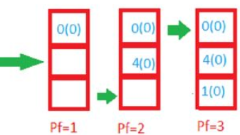
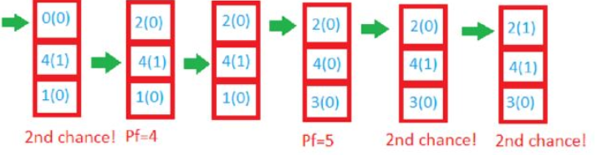
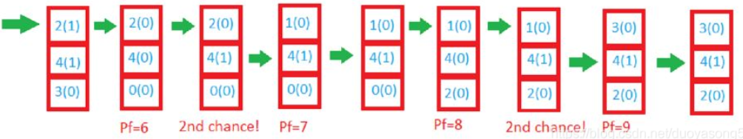
时钟页面替换算法举例（3 pages）
4.5 虚拟存储管理

Slide 58
时钟页面替换改进算法
4.5 虚拟存储管理
把”引用位”和”修改位”结合起来使用，共组合成四种情况：
(1)最近没有被引用,没有被修改(r=0,m=0)
(2)最近被引用,没有被修改(r=1,m=0)
(3)最近没有被引用,但被修改(r=0,m=1)
(4)最近被引用过,也被修改过(r=1,m=1)

Slide 59
4.5 虚拟存储管理
遇到(0,0) 则直接进行置换，并伴随的指针的后移；(访问位，修改位)
遇到(0,1)变为(0,0)，指针后移；
遇到(1,0)变为(0,0)，指针后移；
遇到(1,1)变为(0,1),，指针后移；

Slide 60
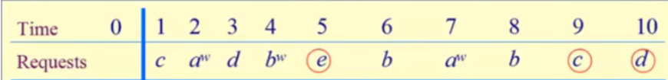
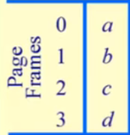
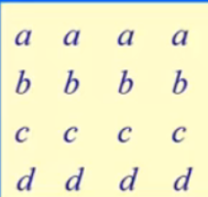

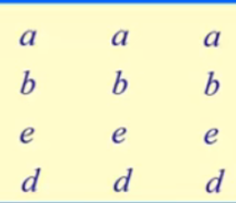


4.5 虚拟存储管理
10 |  |  |  | 11
10 |  |  |  | 11
10 |  |  |  | 10
10 |  |  |  | 10
00 | 00 | 11
00 | 10 | 10
10 | 10 | 10
00 | 00 | 00
11
10
10
10
00
10
00
00

Slide 61
页置换算法练习
4.5 虚拟存储管理
已知页面访问顺序为1、2、1、3、1、2、4、2、1、3、4，且开始执行时内存中没有空闲页面。若只给该作业分配2个物理块。
当采用FIFO、OPT、LRU页置换算法时缺页率为多少？
假定现有一种置换算法，该算法淘汰页面的策略为当需要淘汰页面时，就把刚使用过的页面作为淘汰对象，试问就相同的页面走向，其缺页率又为多少？
假如分配3个物理块呢？

Slide 62
7.局部页面替换算法
4.5 虚拟存储管理
1) 局部最佳页面替换算法
2) 工作集模型和工作集置换算法
3) 模拟工作集替换算法
4) 缺页频率替换算法

Slide 63
1) 局部最佳页面替换算法
4.5 虚拟存储管理
实现思想：
进程在时刻t访问某页面，如果该页面不在主存中，导致一次缺页，把该页面装入一个空闲页框。不论发生缺页与否，算法在每一步要考虑引用位，如果该页面在时间间隔(t,t+τ)内未被再次引用，那么就移出页面；否则，该页被保留在进程的驻留集中，直到再次被引用。
τ是一个系统常量，时间间隔(t,t+τ)称作滑动窗口,驻留集大小可变

Slide 64
局部最佳页面替换算法例：τ=3
时刻t | 0 | 1 | 2 | 3 | 4 | 5 | 6 | 7 | 8 | 9 | 10
引用串 | P4 | P3 | P3 | P4 | P2 | P3 | P5 | P3 | P5 | P1 | P4
P1 | - | - | - | - | - | - | - | - | - | √ | -
P2 | - | - | - | - | √ | - | - | - | - | - | -
P3 | - | √ | √ | √ | √ | √ | √ | √ | - | - | -
P4 | √ | √ | √ | √ | - | - | - | - | - | - | √
P5 | - | - | - | - | - | - | √ | √ | √ | - | -
In_{t} |  | P3 |  |  | P2 |  | P5 |  |  | P1 | P4
Out_{t} |  |  |  |  | P4 | P2 |  |  | P3 | P5 | P1
驻留集： （P4） (P4,P3) (P2,P3) (P5,P3) (P1,P5) (P1,P4)

Slide 65
2)工作集模型和工作集置换算法
4.5 虚拟存储管理
进程工作集指“在某一段时间间隔内进程运行所需访问的页面集合”。
W(t,Δ)表示时刻t- Δ到时刻t直接所访问的页面集合，就是进程在时刻t的工作集
变量Δ称作工作集窗口尺寸
工作集中包含的页面数目称作工作集尺寸
工作集是程序局部性的近似表示，可通过它确定驻留集的大小

Slide 66
4.5 虚拟存储管理
实现思想：
工作集模型用来对局部最佳页面替换算法进行模拟实现，不向前查看页面引用串，而是基于程序局部性原理向后看，在任何给定时刻，一个进程不久的将来所需主存页框数，可通过考查其过去最近的时间内的主存需求做出估计。

Slide 67
Δ=3,初态工作集 {P1,P4,P5}，引用时刻{0 , -1 , -2}
时刻t | 0 | 1 | 2 | 3 | 4 | 5 | 6 | 7 | 8 | 9 | 10
引用串 | P1 | P3 | P3 | P4 | P2 | P3 | P5 | P3 | P5 | P1 | P4
P1 | √ | √ | √ | √ | - | - | - | - | - | √ | √
P2 | - | - | - | - | √ | √ | √ | √ | - | - | -
P3 | - | √ | √ | √ | √ | √ | √ | √ | √ | √ | √
P4 | √ | √ | √ | √ | √ | √ | √ | - | - | - | √
P5 | √ | √ | - | - | - | - | √ | √ | √ | √ | √
In_{t} |  | P3 |  |  | P2 |  | P5 |  |  | P1 | P4
Out_{t} |  |  | P5 |  | P1 |  |  | P4 | P2
工作集 {P1,P4,P5} {P3,P1,P4} {P2,P3,P4} {P2,P3,P5} {P3,P5} {P3,P5,P1}…

Slide 68
3) 模拟工作集替换算法
4.5 虚拟存储管理
时间戳算法
（1）为每个页面设置引用位及相关联的时间戳，通过超时中断，至少每隔若干条指令就周期性的检查引用位及时间戳，当发现引用位为1时，将其置0并把本次改变的时间作为时间戳记录下来
（2）当引用位为0时，将系统当前时间减去时间戳，得到t_off，若t_off>t_max，将页面从工作集中移出 ，释放相应页面回收页框。t_max是系统时间参数

Slide 69
4)缺页频率替换算法PFF
4.5 虚拟存储管理
缺页频率替换算法根据连续的缺页之间的时间间隔来对缺页频率进行测量，每次缺页时，利用测量时间调整进程工作集尺寸
规则：如果本次缺页与前次缺页之间的时间超过临界值τ，那么，所有在这个时间间隔内没有引用的页面都被移出工作集。

Slide 70
PFF
τ =2,初态工作集 {P1,P4,P5}，引用时刻{0 , -1 , -2}
时刻t | 0 | 1 | 2 | 3 | 4 | 5 | 6 | 7 | 8 | 9 | 10
引用串 | P4 | P3 | P3 | P4 | P2 | P3 | P5 | P3 | P5 | P1 | P4
P1 | √ | √ | √ | √ | - | - | - | - | - | √ | √
P2 | - | - | - | - | √ | √ | √ | √ | √ | - | -
P3 | - | √ | √ | √ | √ | √ | √ | √ | √ | √ | √
P4 | √ | √ | √ | √ | √ | √ | √ | √ | √ | - | √
P5 | √ | √ | √ | √ | - | - | √ | √ | √ | √ | √
In_{t} |  | P3 |  |  | P2 |  | P5 |  |  | P1 | P4
Out_{t} |  |  |  |  | P1 P5 |  |  |  | P2 P4

Slide 71
8.请求分页虚拟存储管理的几个设计问题
4.5 虚拟存储管理
1)页面大小
  考虑页表大小－大页
  内存利用－小页（减少碎片）
  页读写所需时间－大页
  精度－小页
  降低页错误数量－大页
  分析：没有最佳答案，趋向于大页

Slide 72
2)页面交换区
4.5 虚拟存储管理
替换算法要挑选页面淘汰出主存，但被淘汰出去的页面可能很快使用，又要被重新装入主存。操作系统必须保存被淘汰的页面,例如UNIX/Linux使用交换区临时保存页面，系统初始化时,保留一定盘空间作交换区。

Slide 73
3)写时复制
4.5 虚拟存储管理
写时复制(copy-on-write)是存储管理节省物理主存(页框)的一种页面级优化技术,已被UNIX和Windows等采用，能减少主存页面内容的复制操作,减少相同内容页面在主存的副本数目。

Slide 74
4.5 虚拟存储管理
原始数据
原始数据
原始数据
页面1
原始数据
原始数据
原始数据
页面2
页面3
进程地址空间
进程地址空间
物理地址空间
原始数据
原始数据
原始数据
页面1
原始数据
原始数据
原始数据
页面2
页面3
进程地址空间
进程地址空间
页面2副本
物理地址空间

Slide 75
三、 请求段页式虚拟存储系统
4.5 虚拟存储管理
在分段的基础上，实现分页管理，就是段页式存储管理
基本原理：
虚地址以程序的逻辑结构划分为段
实地址划分为大小相等的页框（块）
将每个段的空间划分为与页框相同大小的页
逻辑地址：
段号(s) 段内页号 (p) 页内位移(d)

Slide 76
4.5 虚拟存储管理
从逻辑地址出发，先以段号s和页号p作索引去查快表,如果找到,那么立即获得页p的页框号p’,并与位移d一起拼装得到访问主存的实地址,从而完成了地址转换。
若查快表失败,就要通过段表和页表作地址转换了，用段号s作索引,找到相应表目,由此得到s段的页表起址s’,再以p作索引得到s段p页对应的表目,得到页框号p’;这时一方面把s段p页和页框号p’置换进快表，另一方面用p’和d生成主存实地址,从而完成地址转换。

Slide 77
4.5 虚拟存储管理
请求段页式存储管理的动态地址转换
段表控制寄存器
段超长?
段表始址 段表长度
段号s 页号p 位移d
页框号 位移
段表
页表

Slide 78
4.5 虚拟存储管理
设页大小为1k（1024B），页表如图所示，将逻辑地址37390、46402转换为相应物理地址。
84
85
95
96
36 37 38 39
页表

Slide 79
4.5 虚拟存储管理
对下图所示的程序结构，试用覆盖的方法分配空间，使得空间最小。
A(20KB)
B(50KB)
F(40KB)
G(30KB)
C(30KB)
E(40KB)
H(40KB)
I(30KB)
D(20KB)

Slide 80
4.5 虚拟存储管理
内存分配与置换策略有哪些启示？
固定分配 or 动态分配？
平均分配 or ？分配？
局部置换 or 全局置换？
置换 策略？
有限的公共资源如何分配？
不同用户的需求如何满足？

